Slide 1
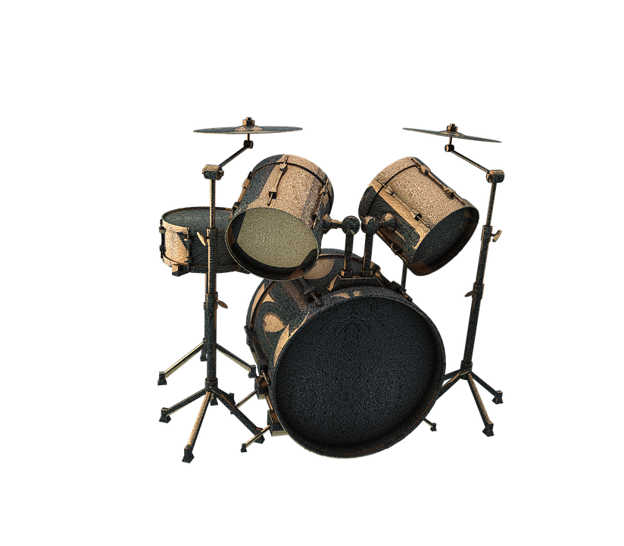
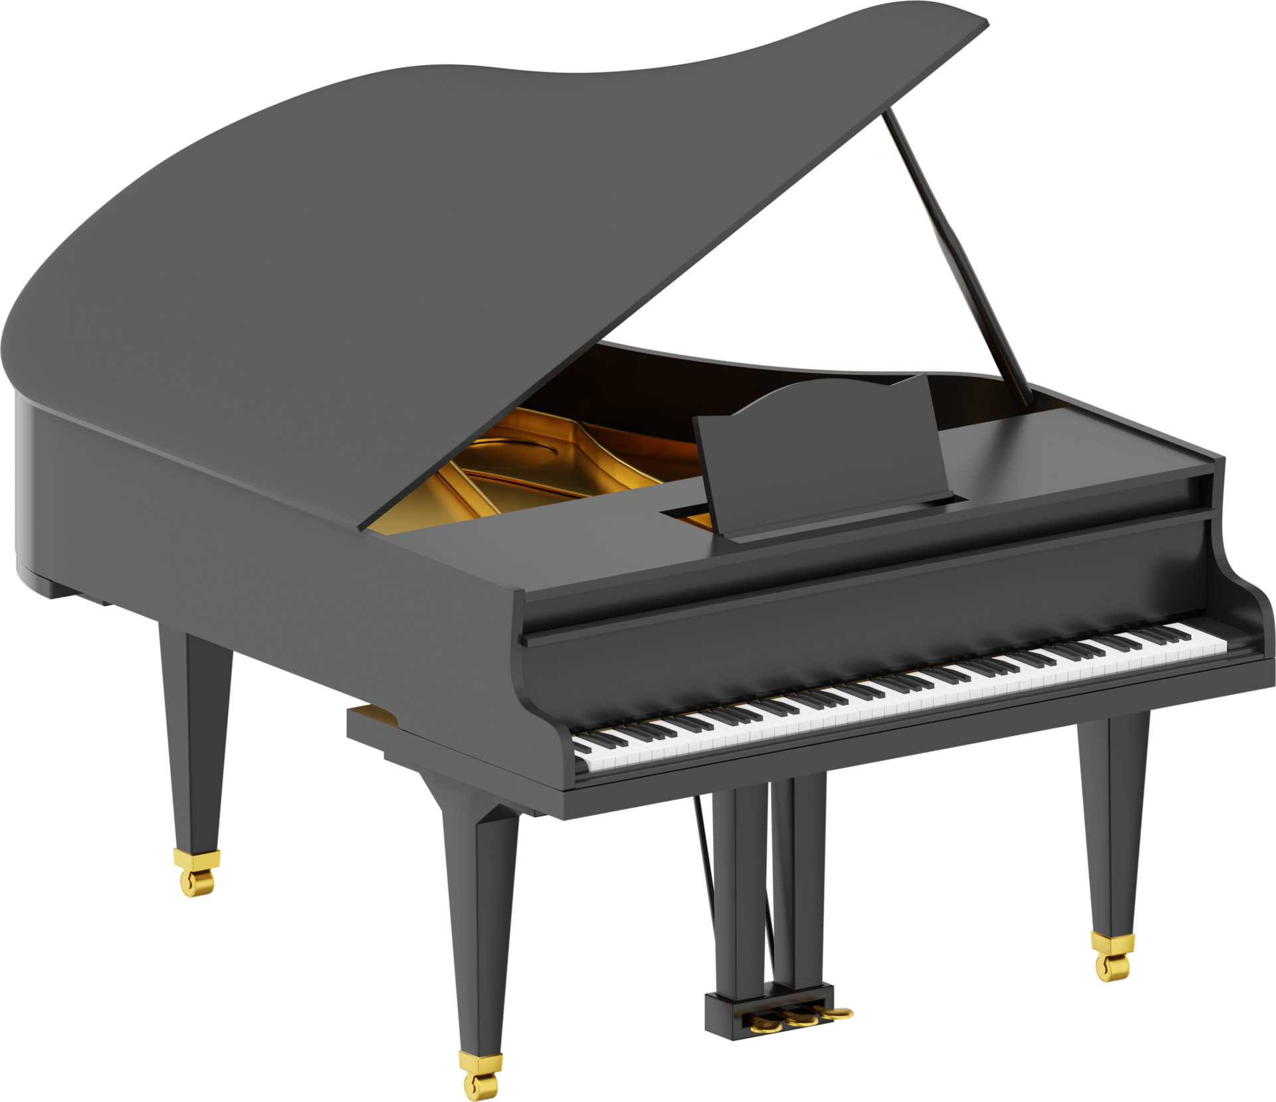
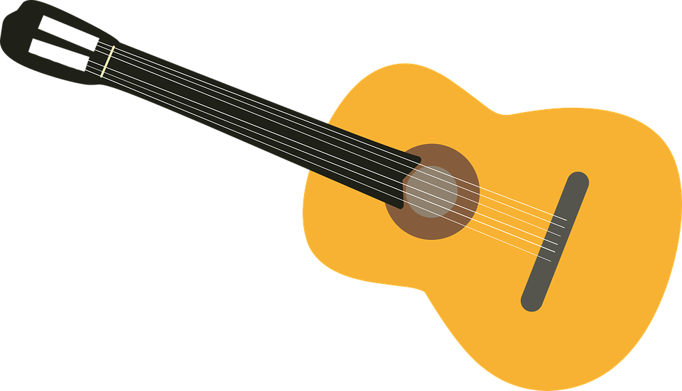
HUDEBNÍ NÁSTROJE

Slide 2
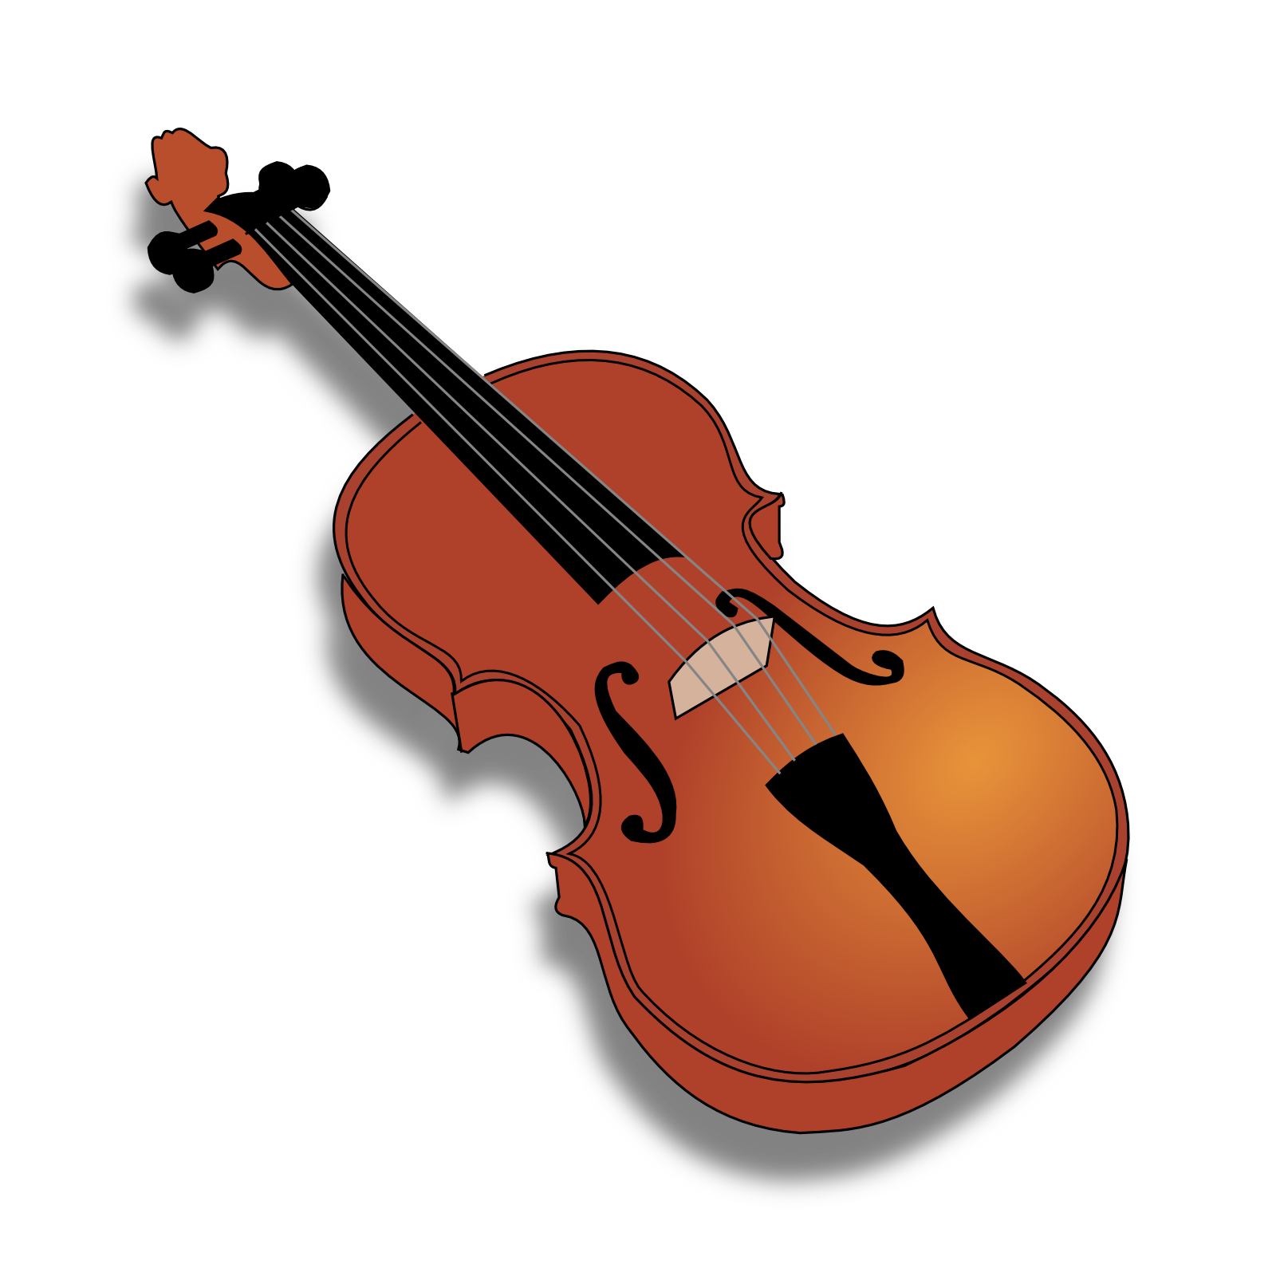
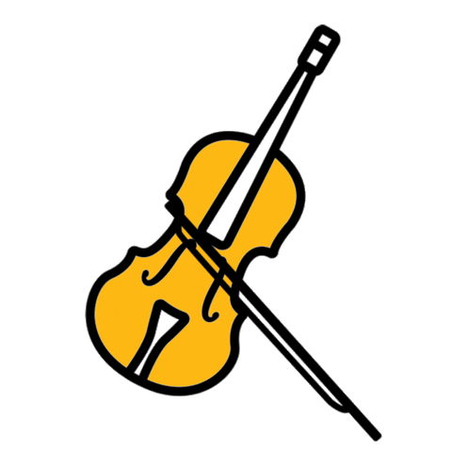
VIOLA
Strunný smyčcový nástroj.
4 struny-c,g,d¹,c¹
Podobná stavba jako housle.
Zvuk je plný a melancholický.
Využívá se ve filmové hudbě nebo operách.

Slide 3
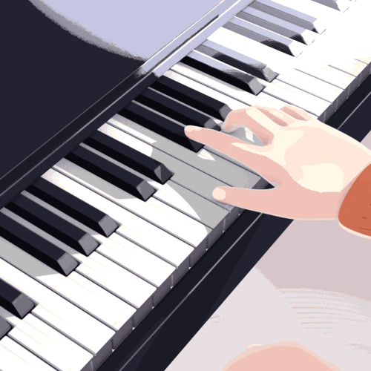
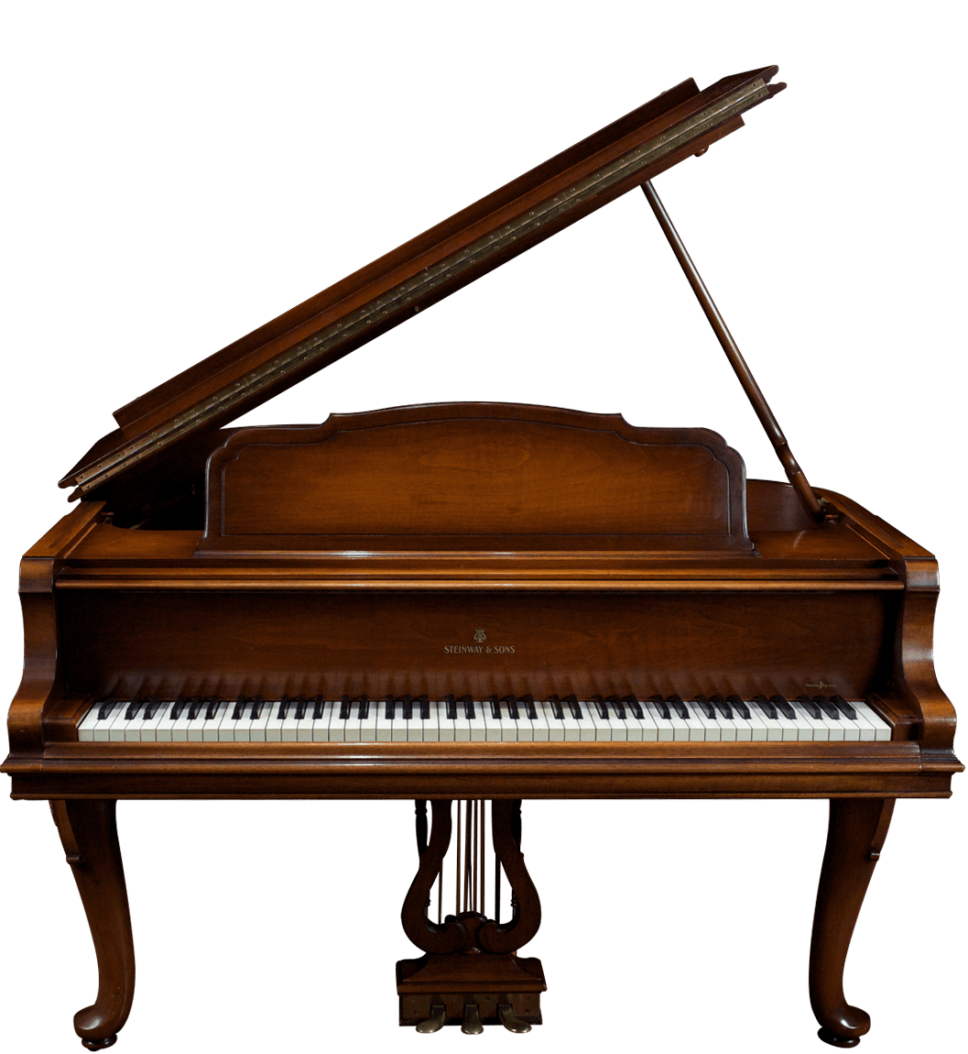
KLAVÍR
Strunný úderný nástroj.
Využíván jako sólový i doprovodný nástroj.
Pracuje na rozeznívání ocelové struny.
2 základní typy-Křídlo a Pianino.
Známý pianista Ludwig van Beethoven.

Slide 4
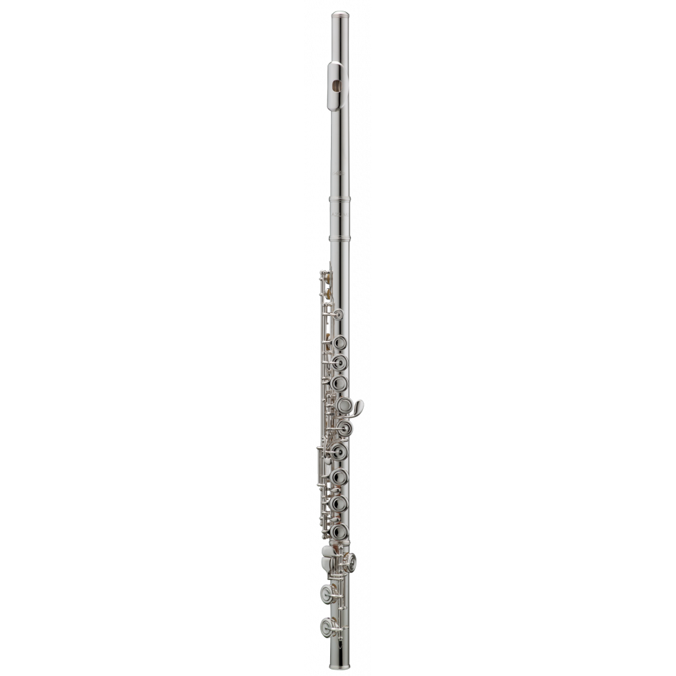
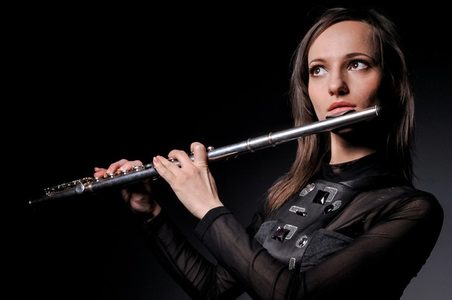
PŘÍČNÁ FLÉTNA
Dechový dřevěný nástroj.
Skládá se ze 3 částí-hlavice,střední díl,spodní,díl.
Využita v orchestrech.
Typy fléten-Pikola,Altová flétna,Basová flétna.
Známé dílo:Flétnové koncerty-Antonio Vivaldi

Slide 5
DĚKUJI ZA POZORNOST

